Slide 1

資料視覺化
組員：10951023蔡翊瑩、10951034黃郁婷

Slide 2
目錄
什麼是資料視覺化
資料視覺化的優點
如何資料視覺化
如何利用資料視覺化
我們做出來的資料視覺化
資料來源

Slide 3
什麼是資料視覺化
資料視覺化 (Data Visualization)是將一連串複雜的資訊以視覺圖像呈現，能將生硬的數據變成簡顯易懂的圖表、圖片以及動畫讓觀看者一目瞭然，了解數據意義

Slide 4
資料視覺化的優點
讀者不需要多花時間與精力去解讀數據以及資料
具有優秀的動態效果和強大的交互體驗
統合視覺解讀的需求
增加商業溝通效率
使人們更願意吸收理解資料

Slide 5

如何資料視覺化-建立明確主題
先思考需要收集的資料與議題是什麼，哪些資料對於觀看者是有用的內容，並盡量縮小主題的範圍
步驟一
Notes:
第一步取得歷史資料

Slide 6

如何資料視覺化-內容的編輯
在閱讀圖表的時間非常快，要如何在很短的時間內，讓觀看者清楚明瞭圖表所要表達的東西，是資料視覺化的重點，因此捨棄那些不具價值的內容是很重要的
步驟二
Notes:
第二步將你所收集的資料變成圖表

Slide 7

如何資料視覺化-組織內容
用重要的訊息來當開頭，讓讀者有興趣往下看，而內容要用重要程度來編排，在最後要有一個總結，幫讀者做歸納重點
步驟三
Notes:
第三步將你所收集的歷史資料分析預測未來

Slide 8

如何資料視覺化-內容設計視覺化
視覺化的圖表是要讓讀者有效理解圖片，圖表顏色也不要過多，會擾亂觀看者的視覺感官，圖表最好一目了然
步驟四
Notes:
第三步將你所收集的歷史資料分析預測未來

Slide 9
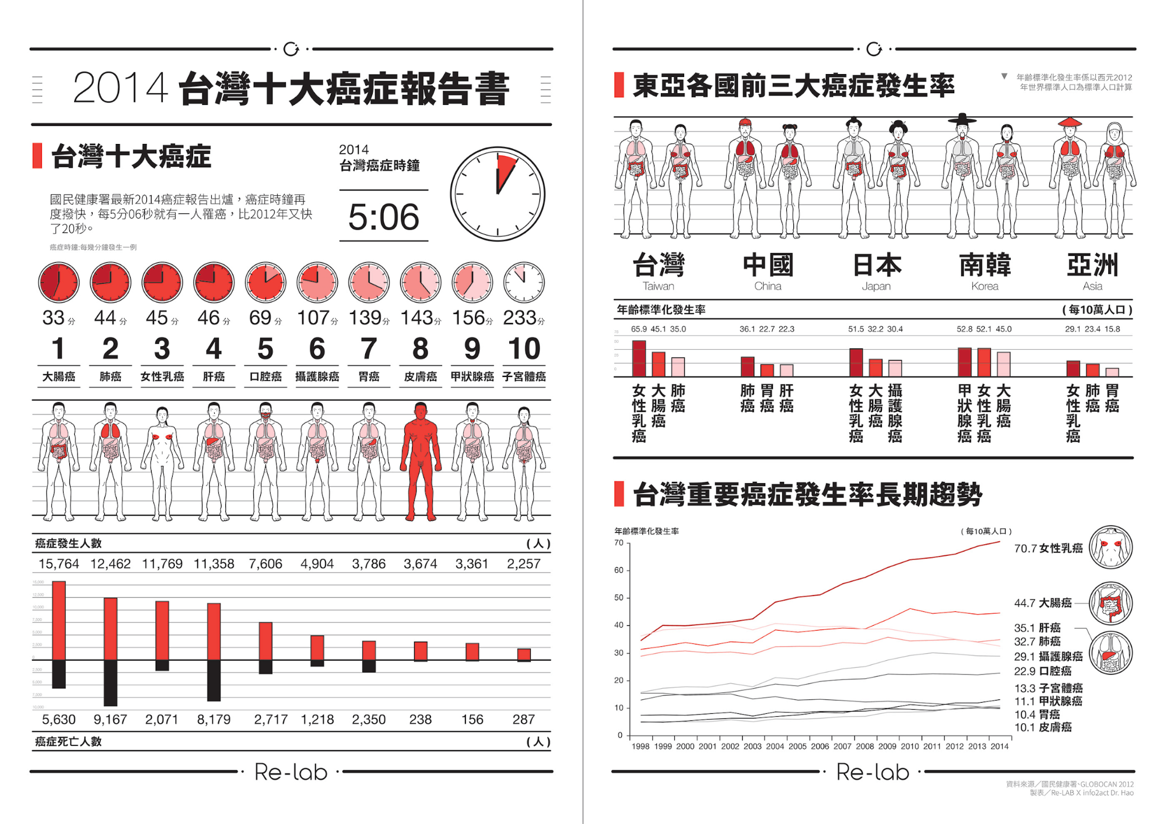
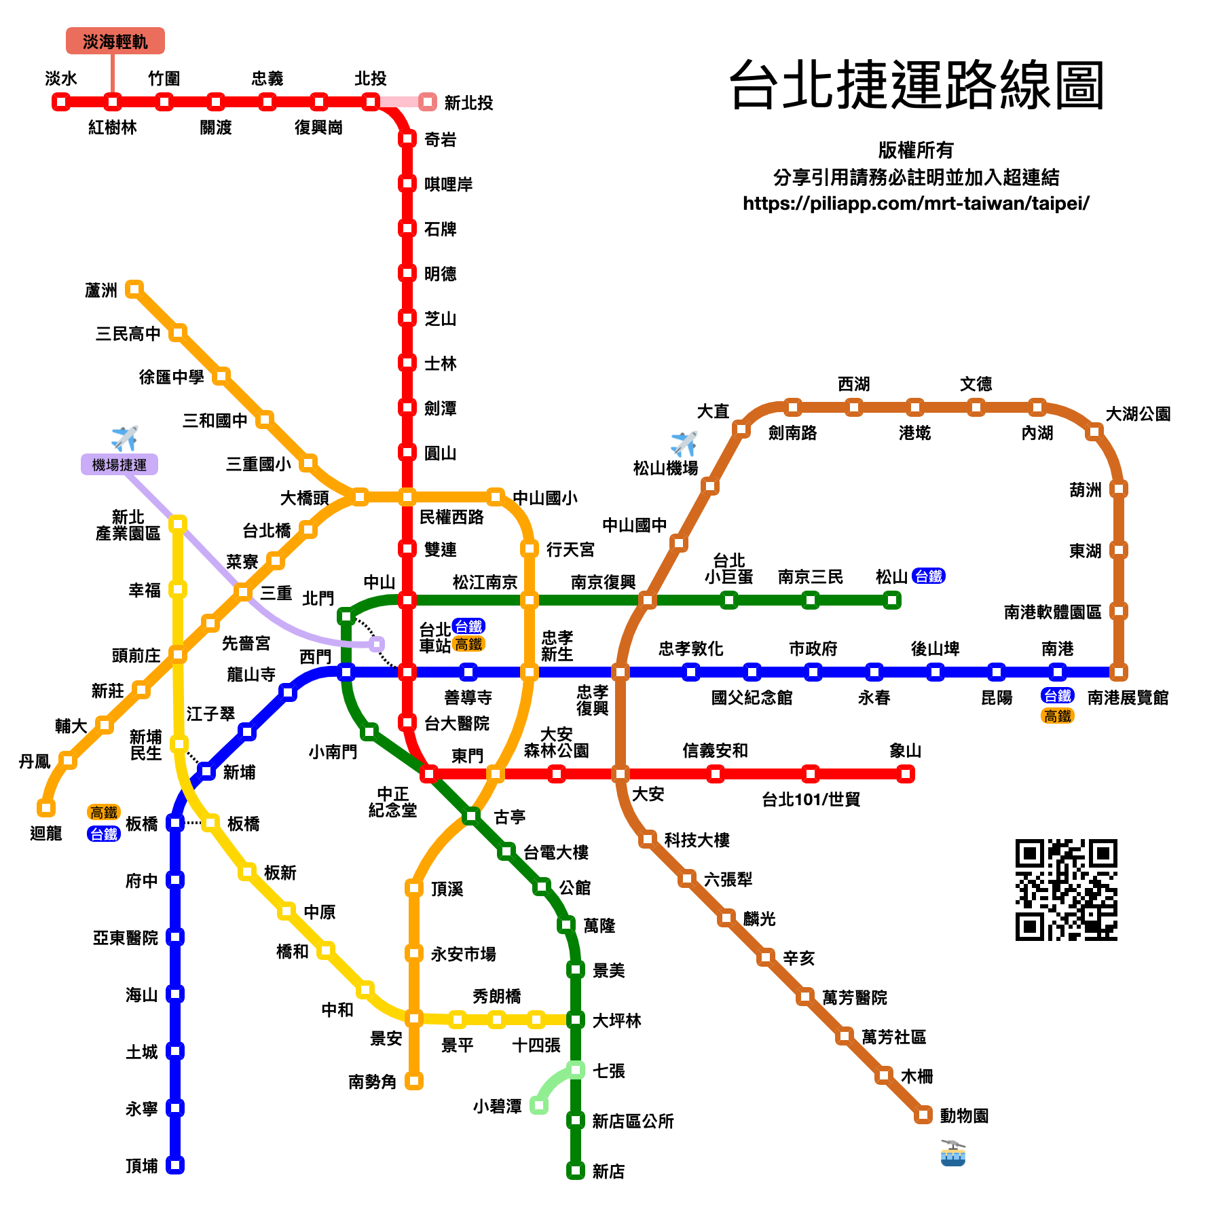
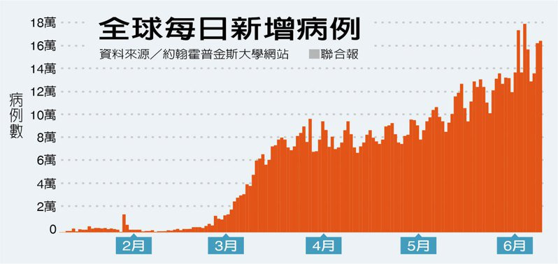
如何利用資料視覺化
Notes:
以上所有圖都是將資料視覺化
圖表載人生活中無所不在

Slide 10
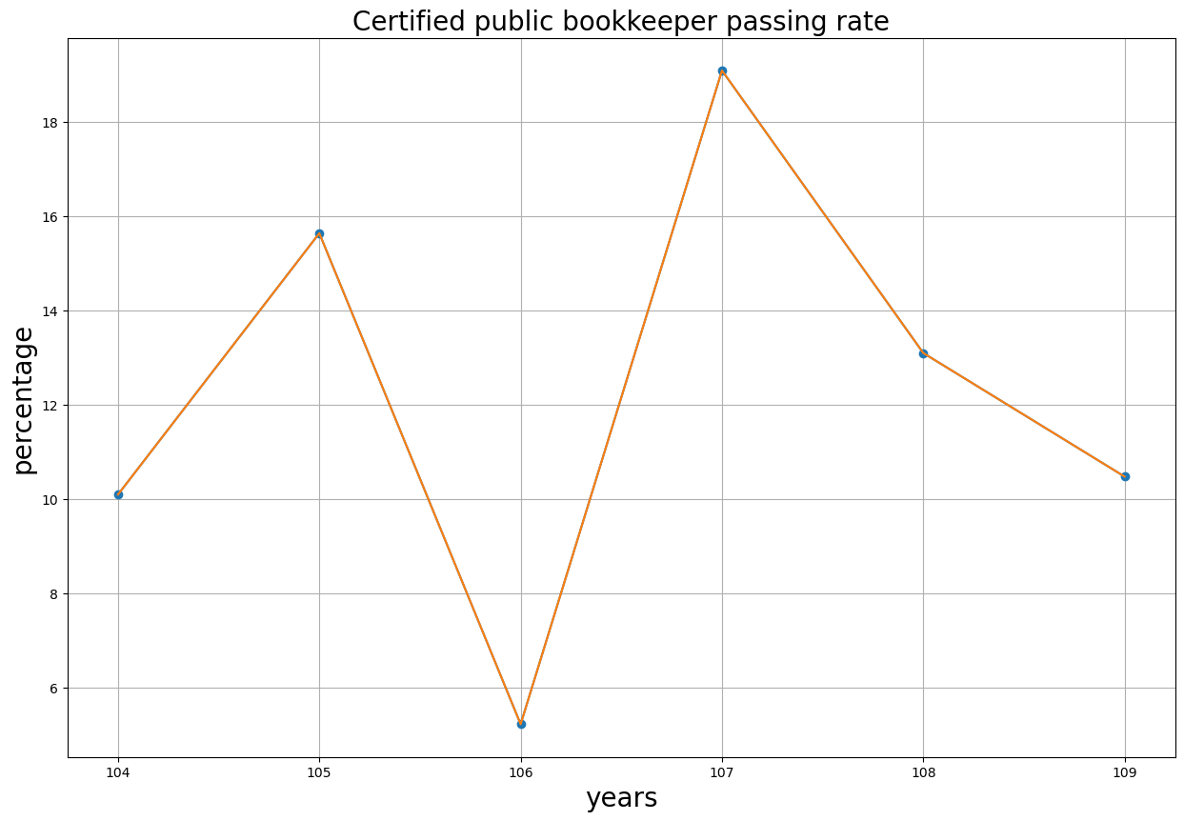
我們做出來的資料視覺化
Notes:
104-109年統計的記帳士及格人數

Slide 11
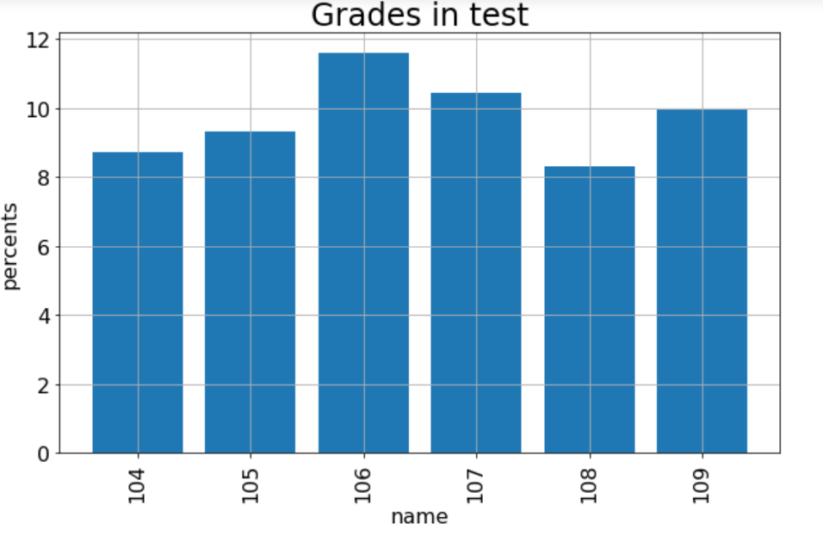
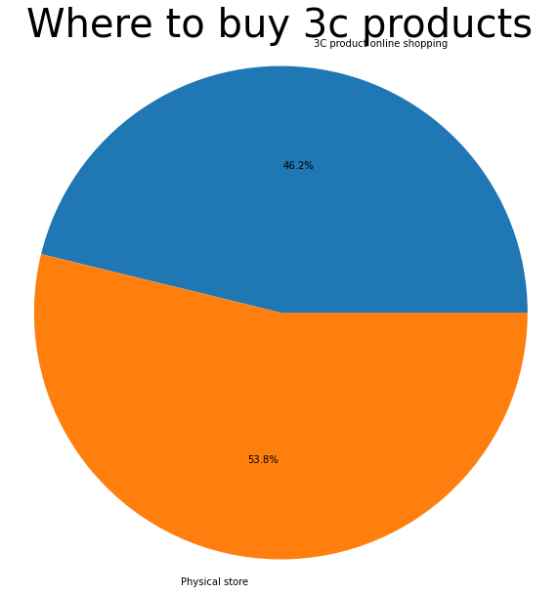
我們做出來的資料視覺化
Notes:
在專賣店買手機的統計

Slide 12
資料來源
什麼是資料視覺化：資料視覺化是什麼？、【Data Visualization 101 】什麼是數據視覺化? | What is Data Visualization?
如何資料視覺化：一起幫忙解決難題，拯救IT 人的一天
如何利用資料視覺化：台北捷運路線圖、全球確診將達1000萬 世衛：美洲尚未達疫情高峰 | 聯合新聞網：最懂你的新聞網站、[平面]2014台灣十大癌症報告書
圖表呈現：8 個流行的 Python 視覺化工具包，你喜歡哪個？
一起幫忙解決難題，拯救IT 人的一天、一起幫忙解決難題，拯救IT 人的一天、https://ai.ntub.edu.tw/p/412-1036-49.php?Lang=zh-tw

